Slide 1
Etablissement Primaire et secondaire de Vevey
Soirée d’informations
8P
Aula du Clos, le 10 septembre 2026

Slide 2
Ordre du jour
1ère partie – Police Riviera
2ème partie – 8P – informations, promotion et orientation
  Bénédicte Sailley, Directrice
  Stéphane Vizio, Doyen

Slide 3


Soirée
Parents

Slide 4
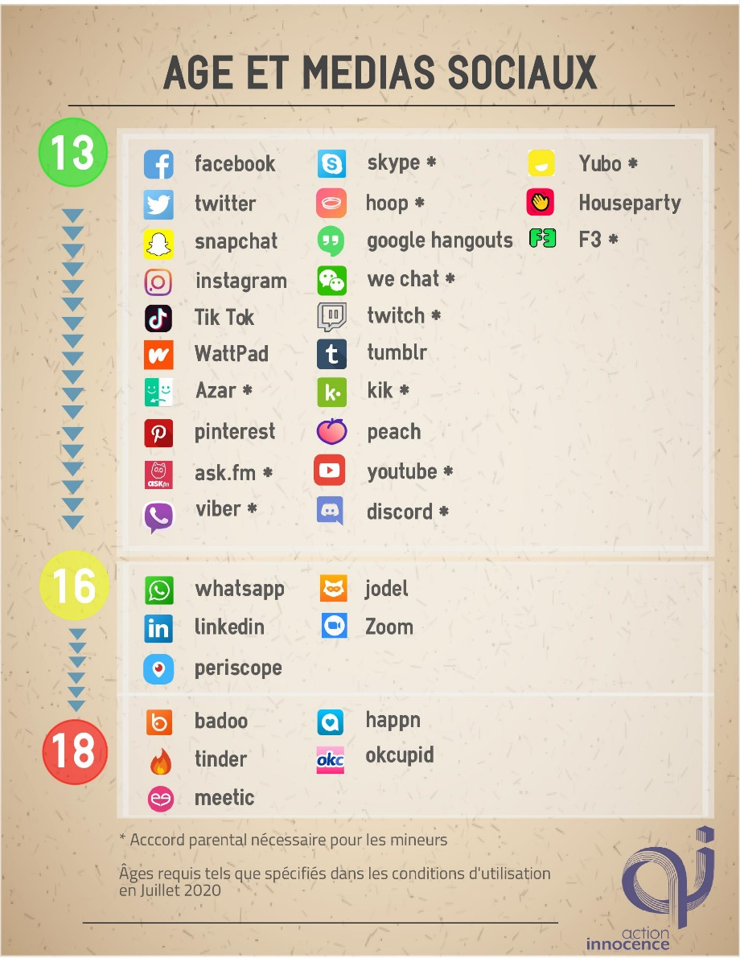











ex-twitter
Whatsapp
https://www.jpsymfony.com/design_patterns/le-design-pattern-observer-observateur
https://fr.123rf.com/photo_44809114_3d-encha%C3%AEn%C3%A9-rendre-de-la-main-encha%C3%AEn%C3%A9-avec-de-multiples-cha%C3%AEnes.html

Slide 5
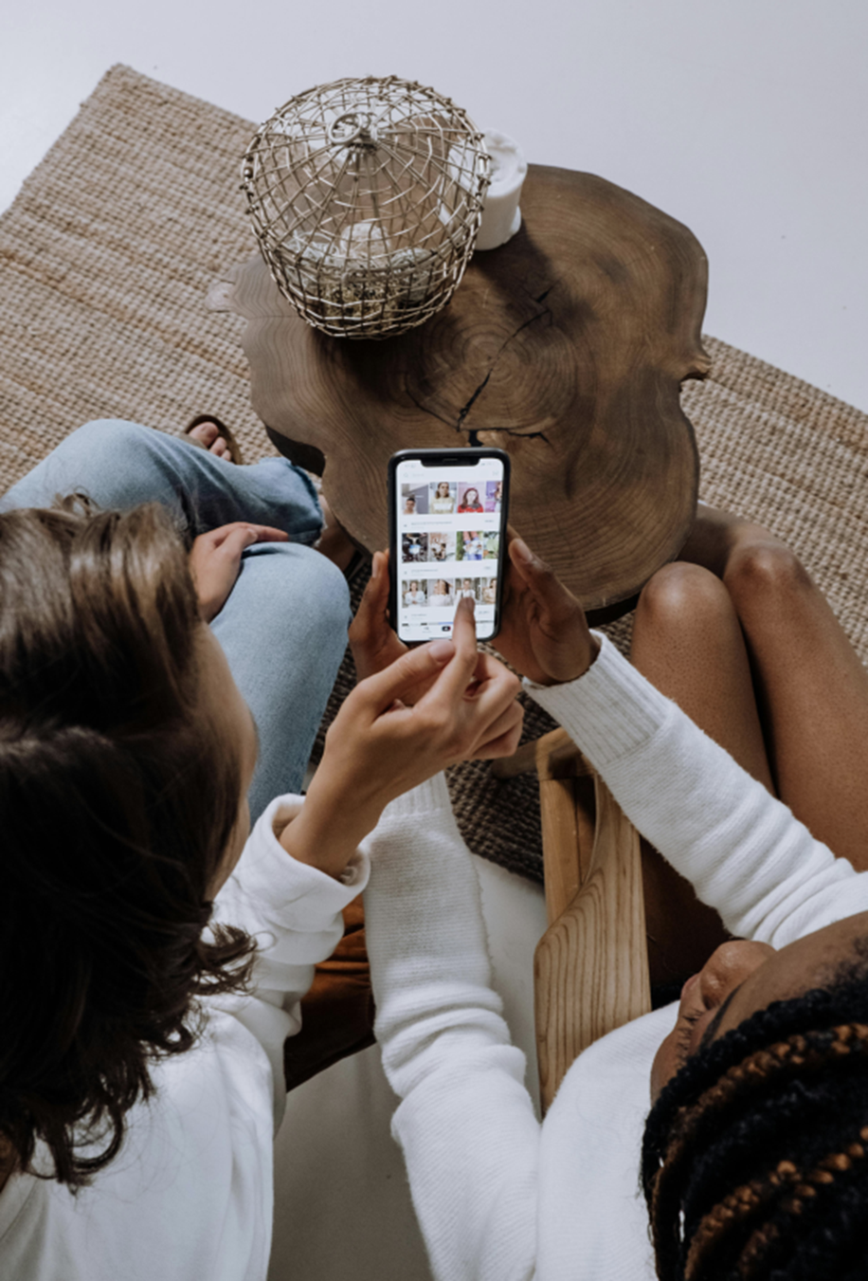

Conseils de prévention
Encourager un dialogue ouvert sur les réseaux sociaux et s’intéresser à ceux qu’utilise votre enfant.
Sensibiliser votre enfant au partage d’informations personnelles sensibles.
Discuter avec votre enfant des conséquences du cyberharcèlement.
Parler avec votre enfant des risques liés aux rencontres en ligne.

Slide 6

Harcèlement / cyberharcèlement
Le harcèlement est un comportement répété de la part d’un groupe visant à blesser, intimider ou humilier une personne par des moqueries, des menaces ou des agressions.
La victime ne peut pas se défendre seule, car les agresseurs ont le pouvoir et le contrôle sur la situation.

Slide 7
Que doit faire la victime ?
  Parler
  Ne pas se mettre en difficulté
  Récolter des preuves

Slide 8
Que doivent faire les parents ?
  Discussion entre parents
  Intervention de l’école si cadre scolaire / heures d’école
  Conciliation
(police / parents / enfants / école si besoin)
  Plainte pénale

Slide 9
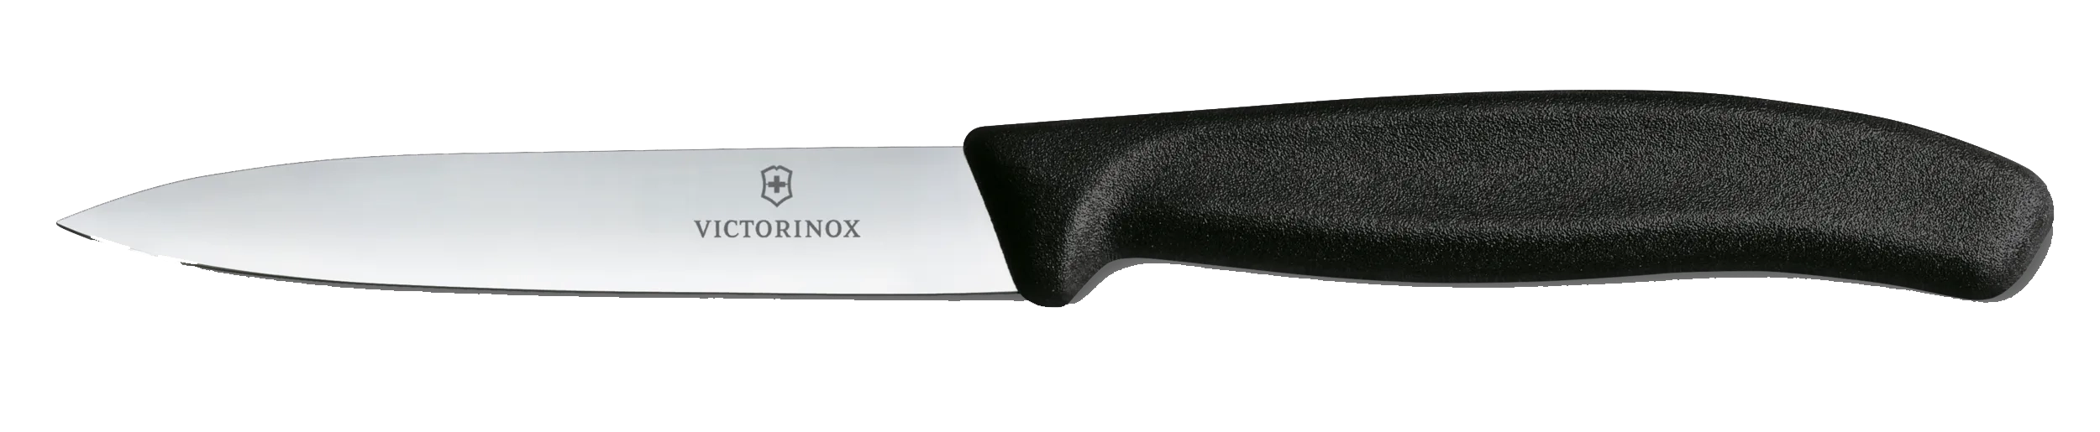

Couteaux et objets dangereux
Un couteau n’offre aucune protection,
il n’amène que des problèmes !

Slide 10

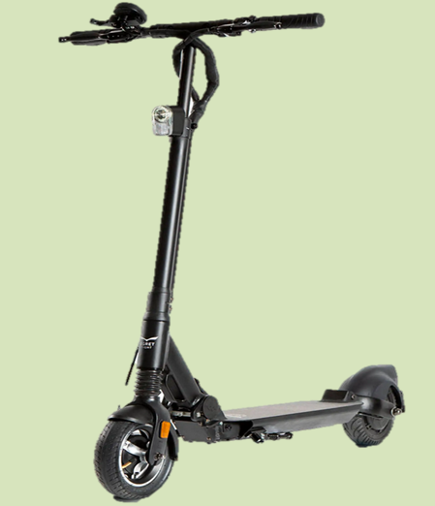

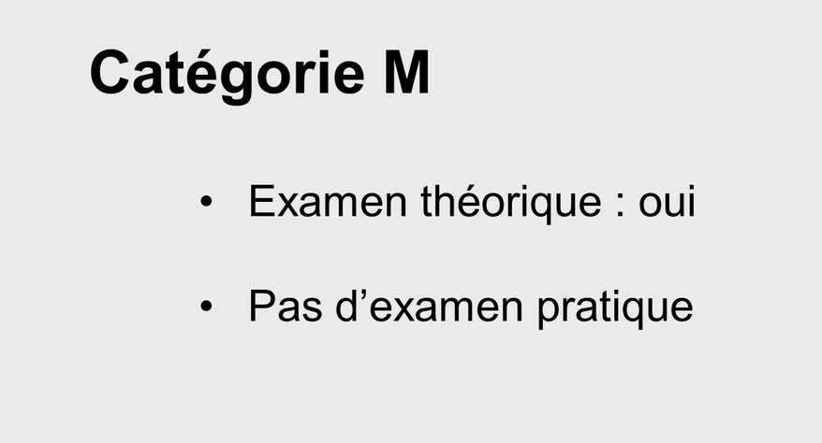
Trottinette électrique
Dès 16 ans !
dès 14 ans avec permis

Slide 11

Etre parents… pas toujours facile !
https://fr.123rf.com/photo_103679234_retour-%C3%A0-l-%C3%A9cole-le-pictogramme-de-bonhomme-allumette-repr%C3%A9sente-des-%C3%A9coliers-retournant-%C3%A0-l-%C3%A9cole.html

Slide 12

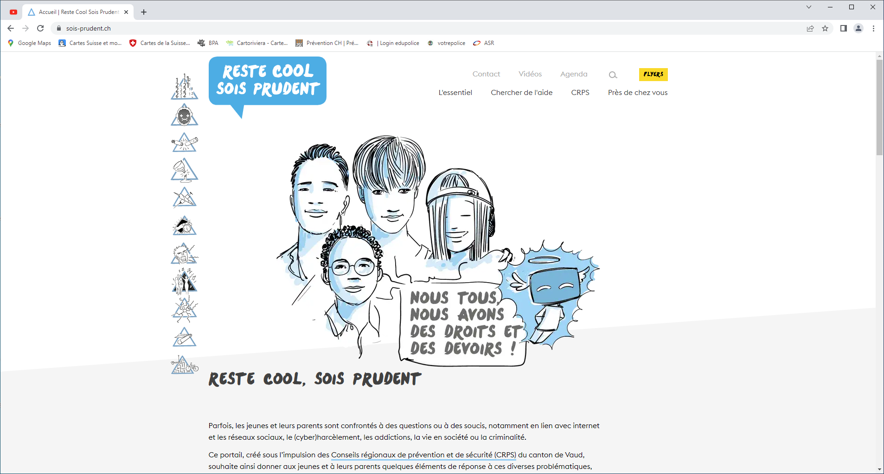

Sites utiles
Albanais Portugais
Allemand Serbo-croate
Anglais Somali
Arabe Tamoul
Dari Tigrina
Espagnol Turc
Français Ukrainien
Italien

Slide 13


Sites utiles
www.147.ch
www.ciao.ch
www.jeunesetmedias.ch
www.bpa.ch

Slide 14
Merci
de votre attention

Slide 15
Structure de l’école vaudoise
 |  | Rac I et Rac II |  | Degré secondaire I
14-15 ans | 11S | Voie prégymnasiale | Voie générale avec niveaux en français, mathématiques et allemand
13-14 ans | 10S
12-13 ans | 9S
11-12 ans | 8P | Deuxième cycle primaire |  | Degré primaire
10-11 ans | 7P
9-10 ans | 6P
8-9 ans | 5P
7-8 ans | 4P | Premier cycle primaire
6-7 ans | 3P
5-6 ans | 2P
4-5 ans | 1P

Slide 16
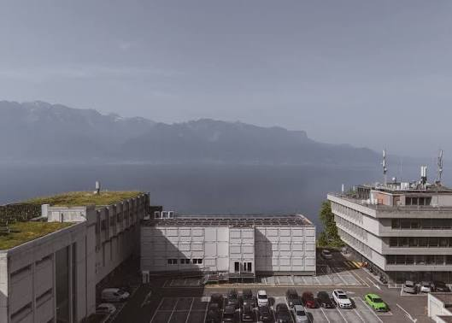
Collège de l’Aviron
10 classes de 8P
3 salles appui/ens. spé.
2 salles spéciales (AVI/ACT)

Slide 17
Conseil de direction
Directrice EPS Vevey
Bénédicte Sailley
Secteur administratif, pédagogique
et éducatif
Béatrice Toumi
Christian Baud
Laurence Moriggi
Stéphane Vizio, 7P-8P
Secteur pédagogie spécialisée
Stéphane Vizio

Slide 18
Conditions de promotion
Groupe principal 40 points
Groupe restreint 12 points
  Cas limite : Max. 1 point d’insuffisance par groupe
  Être cas limite ne signifie pas un passage automatique mais entraîne une discussion en Conseil de classe et au Conseil de direction.

Slide 19
Permanence pour les élèves
  Permet à un élève en difficulté d’être aidé à comprendre, à solliciter de l’aide.
  Ne sert pas à faire les devoirs.
  Matières concernées : français, mathématiques, allemand et stratégies d’apprentissage.
  Sur demande de l’élève ou proposition de l’enseignant-e.
  Horaires distribués et affichés en classe.

Slide 20
Horaires permanences
ALL :
Jeudi 16h00 – 17h00, salle AVI.1.03
FRA – MAT :
Lundi : 12h00 – 13h00, salle AVI.1.03
Mardi : 16h00 – 17h00, salle GAL.3.04

Slide 21
Appui – renforcement pédagogique
Mise en place d’un projet d’appui : projet «Rend fort»
20 périodes pour les 7 – 8 P
Par qui ? Noah Corpataux, enseignante généraliste
Pour qui ? Elèves qui ont des lacunes et diff légères
Pour quoi? Travail sur objectifs
Quand? Sur temps scolaire, durée déterminée
Comment ? Signalement par l’enseignant, parents informés.

Slide 22
Mesures d’enseignement spécialisé
Pour qui? Elèves qui ont des difficultés persistantes d’apprentissage.
Par qui ? V. Schäublin et T. Zufferey, ens. spécialisées.
Quand ? Sur temps scolaire.
Comment ? Demande de l’équipe pédagogique.

Slide 23
Calendrier de l’année scolaire
Fin du premier semestre 15 janvier 2027
  Distribution des points de situation semestriel
  Conseils de classe
  Courant janvier : entretien famille-élève avec l’enseignant.e
ECR du 27 au 29 avril 2027
    FRA – MATH – ALL 30% de la moyenne finale
Fin du second semestre 2 juin 2027
  Distribution des points de situation semestriel
  Conseils de classe
  Conseil de Direction décisionnel fin juin 2027

Slide 24
Conditions d’orientation en VP
Groupe principal 46,5 points (minimum)
Groupe restreint 15 points (minimum)
Pas de cas limite!

Slide 25
Conditions d’accès aux niveaux en FRA - MAT - ALL
En fin de 8P :
  Niveau 1 moyenne annuelle finale de la discipline de 4 ou moins.
  Niveau 2 moyenne annuelle finale de la discipline de 4.5 et plus.

Slide 26
Choix d’une option pour la 9S
Soirée de présentation
Jeudi 11 mars 2027 à 19h00 (Aula du Clos)
Présentation par les enseignants des OCOM (VG) et OS (VP)

Slide 27
RAPPELS DIVERS
www.vevey-eps.ch
Règlement interne et Règlement d’application
Présences – Absences – Retards
1. Envoi d’un courriel pour annoncer l’absence: eps.vevey@vd.ch
2. APPELER LE 021 557 42 53
le matin entre 7h30 et 8h
l’après-midi entre 13h et 13h15
3. Si pas d’appel ou de courriel, DONNER UN JUSTIFICATIF ECRIT A SON ENFANT pour le maître de classe à son retour en classe.
4. Congé Joker

Slide 28
Réseau de soutien
Médiateurs scolaires Mmes Clavien et A. Müller,
                M. Palluel
Educateur en milieu scolaire M. Luisier, Mme Chuard
Médecin scolaire Dresse Popea
Infirmière scolaire Mme Constantin
Conseillères école-famille Mmes Grisoni Procacci et Dubois
Responsable PPLS Mme Chapuis
Psychologues Mmes Bolomey, Ducry et L. Müller
Logopédistes Mmes Mounir et Walther

Slide 29
Conflits entre élèves, que faire?
Disputes dans et hors école
A qui en parler ?
  Maître.sse de classe
  Direction
Nos réponses
    Médiation,
    Méthode de préoccupation partagée (MPP),
    Collaboration avec police Riviera.

Slide 30
Vos questions

